Slide 1
Wiederholung: E-Laute

Slide 2
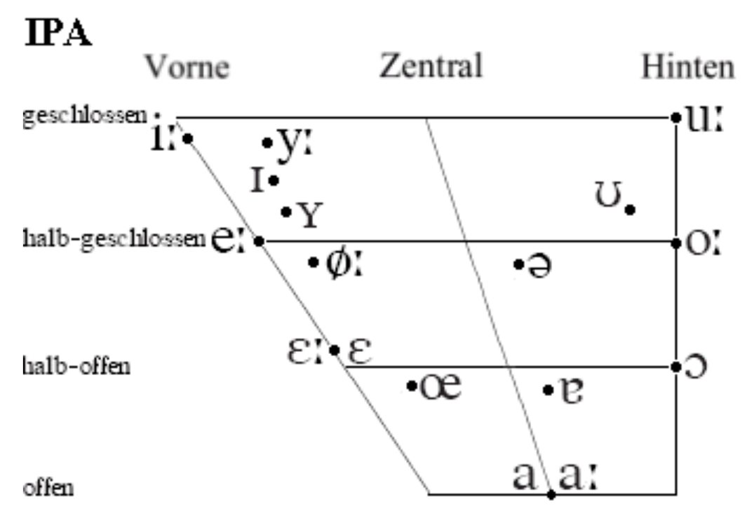

Slide 4
Bären oder Beeren?
Meer oder Mär?
säen oder sehen?
Lähr oder leer?
Felix oder Fälix?
Nähte oder Nehte?
Fete oder Fäte?
Mehl oder Mähl?
Schnää oder Schnee?

Slide 5
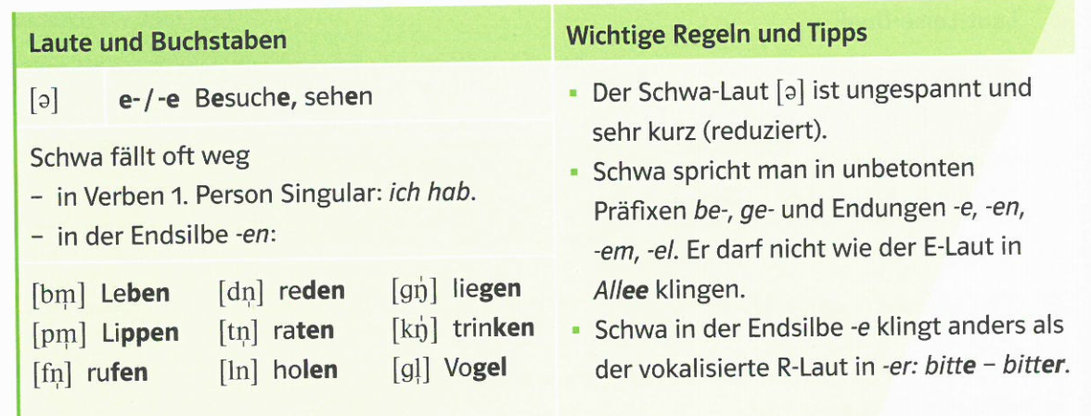
Der schwa-Laut

Slide 6
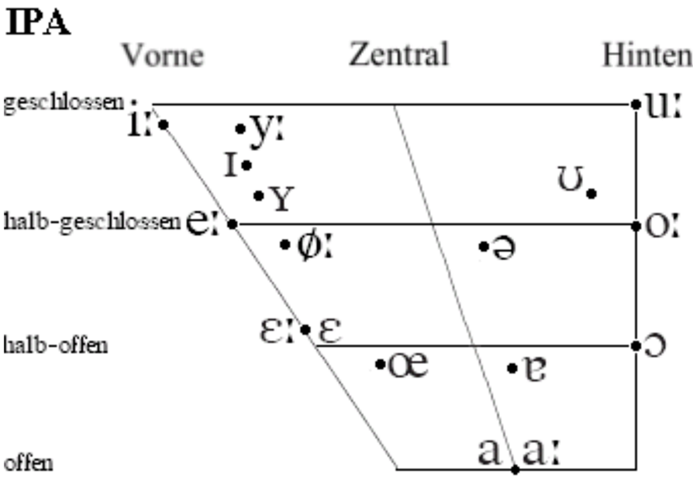

Slide 7
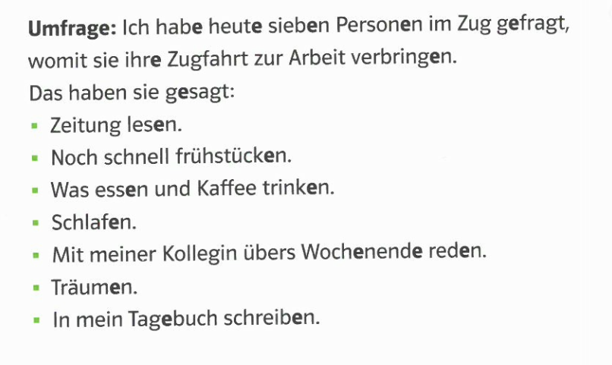

Slide 8
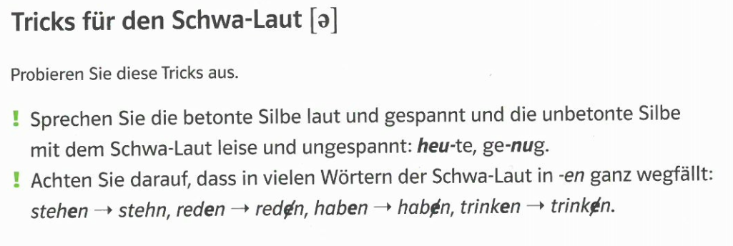

Slide 12
Ich höre zu.
Ich lerne.
Ich übe.
Ich denke nach.
Ich frage.
Ich verstehe.
Ich zeige.
Ich buchstabiere.
Ich schreibe.
Ich spiele.
Ich arbeite.
Ich wiederhole.

Slide 15
O- und U-Laute

Slide 17
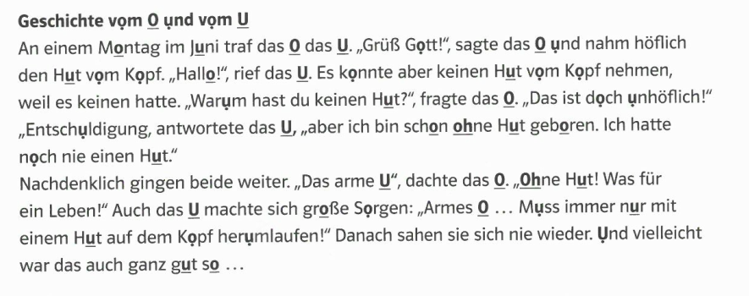

Slide 19
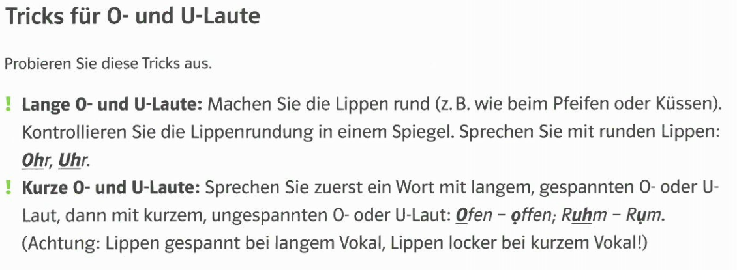

Slide 20
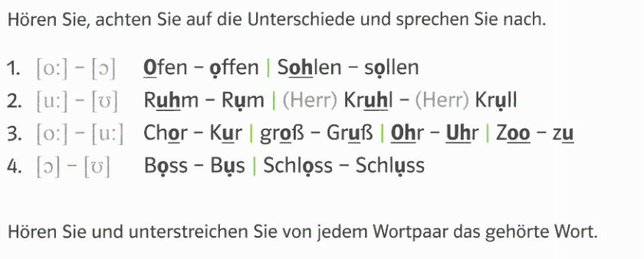

Slide 21
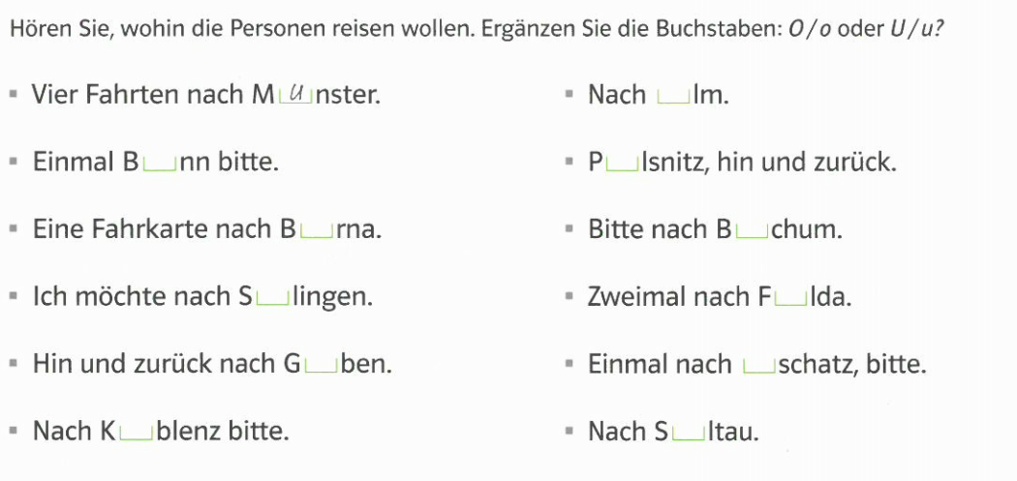
Notes:
Guben, oschatz, borna

